Slide 1
Instacart

Slide 2
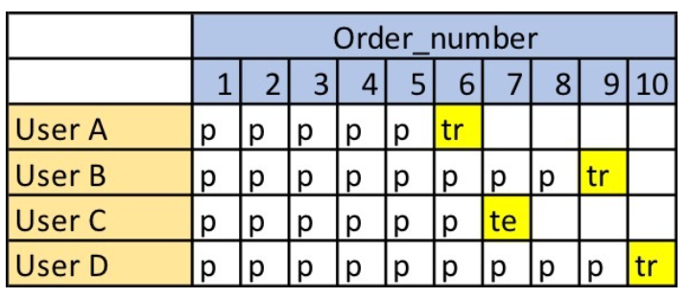
Постановка задачи и описание данных
Задача:
Предсказать следующий заказ покупателей на основе истории их покупок
Данные:
Данные, открытые Instacart, включают заказы от 200 000 пользователей Instacart, причем каждый пользователь имеет от 4 до 100 заказов. Есть информация о продуктах в заказах (наименование, отдел, торговый ряд), очередности их добавления в заказ, а также об очередности заказов и количестве дней между заказами.

Slide 3
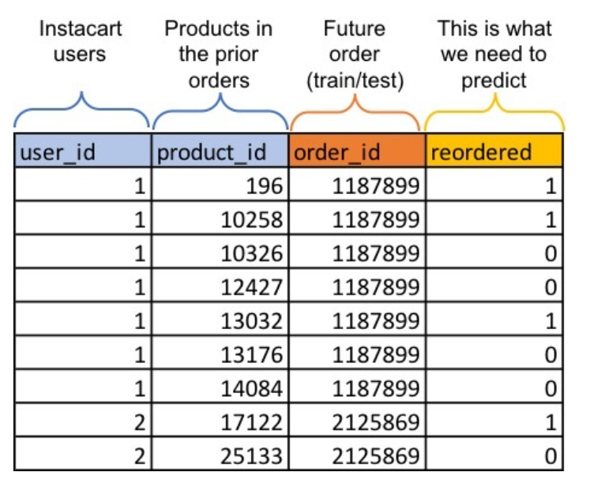
Подход к решению 1: задача классификации
Каждый пользователь приобрел различные продукты во время своих предыдущих заказов.
Цель состоит в том, чтобы предсказать, какой из этих продуктов будет в будущем заказе пользователя.
Это проблема классификации, потому что нам нужно предсказать, будет ли каждая пара пользователя и продукта в новом заказе снова или нет.

Slide 4
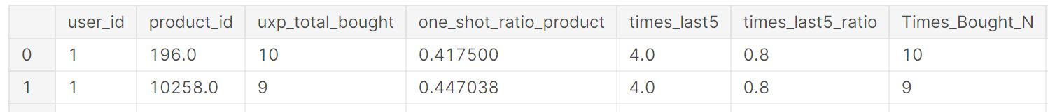
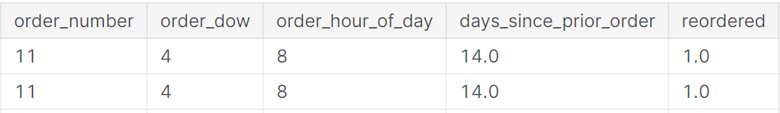
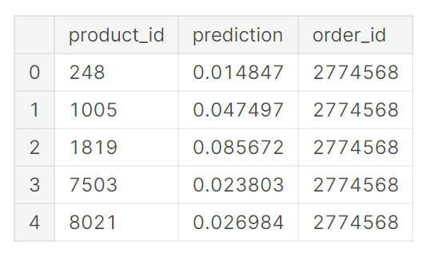
Наборы входных/выходных данных
Вход:
Выход:

Slide 5
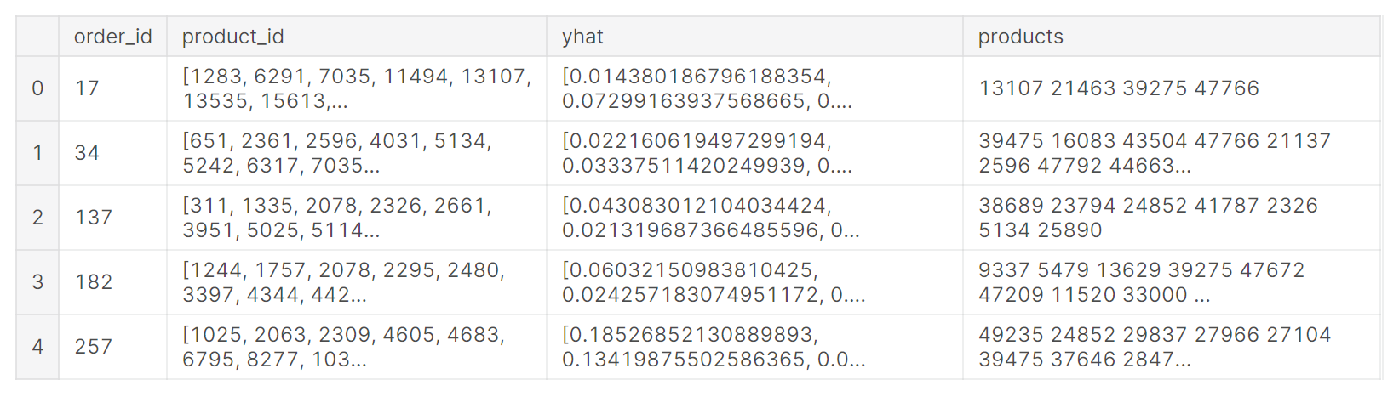
Итоговые предсказания
Для каждого пользователя из тестового набора продукты сортировались по значению yhat, наиболее вероятные продукты включались в итоговое предсказание
F1-score:
XGBoost: 0.384
LightGBM: 0.379
Random Forest: 0.372

Slide 6
Подход к решению 2: матричная факторизация
Product_id | User_id | Target = log(sum(reordered)+1)
196 | 1 | 5
138 | 1 | 9
Методы (turicreate), F1-score :
ItemSimilarityRecommender, similarity_type=‘pearson’: 0.31085
RankingFactorizationRecommender, solver=‘ials’ : 0.30705
FactorizationRecommender, solver=‘als’: 0.30645
FactorizationRecommender, solver=‘adagrad’: 0.30644
FactorizationRecommender, solver=‘sgd’: 0.30643
ItemSimilarityRecommender, similarity_type=‘cosine’: 0.30642
ItemSimilarityRecommender, similarity_type=‘jaccard’: 0.30642

